Slide 1


gestione della memoria in MentOS
Programmazione di Sistema
a.a. 2022/2023
s308786 Oliva Mattia
s319103 Sefa Endri

Slide 2
Indice
Registri dell'architettura
Gestione della memoria fisica
Gestione della memoria virtuale
Implementazione in OS161

Slide 3
Registri dell'architettura
Registri

Slide 4
Registri
MentOS è pensato per dispositivi Intel x86. Le CPU di questa famiglia presentano 16 registri:
8 General-purpose Data Registers a 32 bit;
6 Segment Registers a 16 bit;
2 Status e Control Register a 32 bit (1 che funge da program counter e 1 che mantiene una serie di flag di controllo per il sistema).

Slide 5
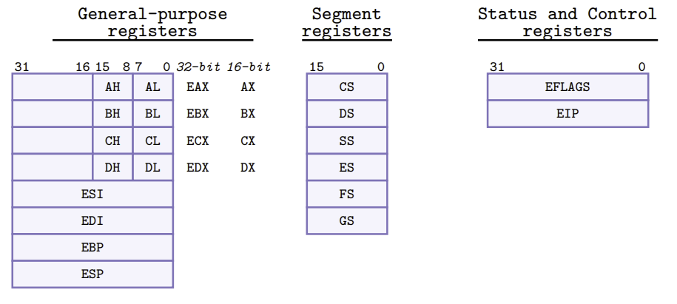
Rappresentazione schematica dei registri dell'architettura x86:

Slide 6
Gestione della memoria fisica
Descrittore di pagina
Zone
Zoned page frame allocator
Alloc_pages
Free_pages
With cache
Buddy System
Slab System

Slide 7
Gestione della memoria fisica
La dimensione della ram è di 4GB (2³² bits).
La dimensione dei frame fisici (l'unità di base per la gestione della memoria, per il kernel) è di 4KB, quella standard adottata da Linux, garantendo quindi un totale di
2²⁰ = 2M frames.

Slide 8
GMF – Descrittore di pagina
Il sistema operativo alloca la memoria disponibile in multipli di frame.
Deve quindi tener traccia delle informazioni legate al singolo frame, tra cui:
Se esso è libero o occupato;
Se contiene codice/strutture dati del kernel;
Se appartiene o meno ad un processo utente.

Slide 9
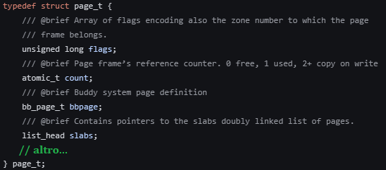
Al contrario di quanto avviene in OS161, che nella versione base contiene un gestore di memoria che effettua unicamente allocazione contigua di memoria reale, senza mai rilasciarla, e quindi non tiene traccia dei frame assegnati (se non come “ultimo indirizzo assegnato”), in MentOS queste informazioni vengono gestite in una struttura dati, page_t (definita in inc/mem/zone_allocator.h).

Slide 10
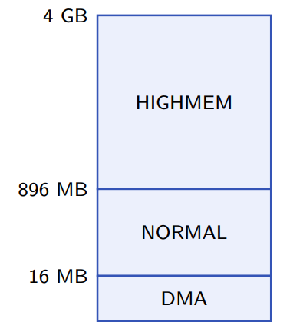
GMF - Zone
In MentOS la memoria fisica viene suddivisa in 3 intervalli d'indirizzi, detti zone:
HIGHMEM (>896 MB): contiene i frame non mappati permanentemente a memoria kernel. È la memoria utilizzabile per i processi utente. Accessibile tramite Page Tables mapping;
NORMAL (16-896 MB): contiene la memoria assegnata al kernel in maniera permanente. Viene inizializzata all'avvio con l'immagine del kernel (e spazio extra);
DMA (<16 MB): contiene gli indirizzi di memoria utilizzabili per il Direct Memory Access (Nota: nella versione più recente di MentOS, questa zona è inclusa in NORMAL).

Slide 11
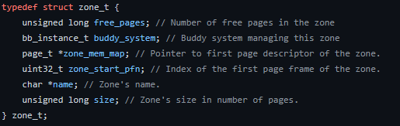
La struttura dati usata dal kernel per gestire le informazioni su una data zona (situata in inc/mem/zone_allocator.h):

Slide 12
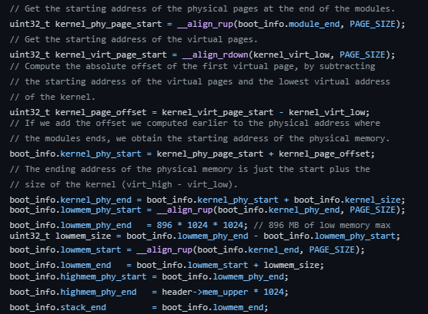
Al momento del boot, in maniera simile alla ram_bootstrap di OS161, viene definita la suddivisione della memoria.
In MentOS i vari calcoli e chiamate sono effettuati direttamente all'interno della funzione boot_main (situata in src/boot.c), che corrisponde all'entry point del bootloader.

Slide 13
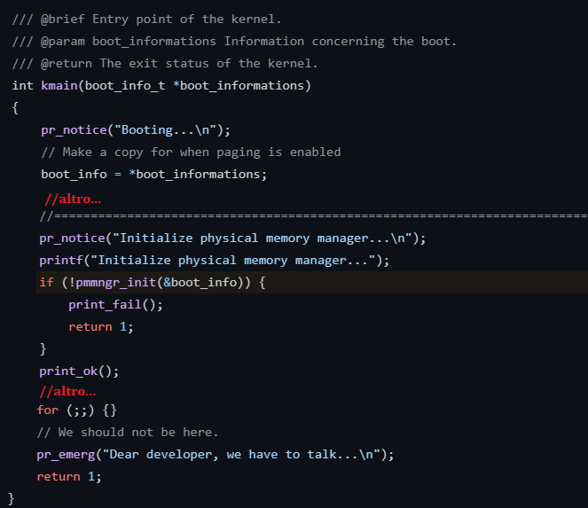
L'inizializzazione vera e propria del gestore della memoria fisica avviene all'interno del kmain grazie alla funzione pmmngr_init.
(in src/mem/zone_allocator.c) che prende come parametro le informazioni di boot.

Slide 14
GMF - Zoned page frame allocator
Lo Zone Allocator è il sottosistema kernel che si occupa dell'allocazione contigua dei frame (e deallocazione, cosa che in OS161 base non avviene).
Mette a disposizione due funzioni per gestire la richiesta ed il rilascio dei frames sia per processi kernel sia per quelli utente: alloc_pages e free_pages.

Slide 15
GMF – alloc pages
page_t * alloc_pages(zone, order):
Usata per richiedere 2^{order} frame contigui ad una data zona. Restituisce la prima pagina del blocco di 2^{order} oppure NULL se non ha successo;
Può essere visto come il corrispettivo di getppages in OS161. Infatti, come getppages chiamava la ram_stealmem per ottenere effettivamente i frames, qui viene invocata la bb_alloc_pages (definita in src/mem/buddysystem.c), e che adotta la strategia buddy system.

Slide 16
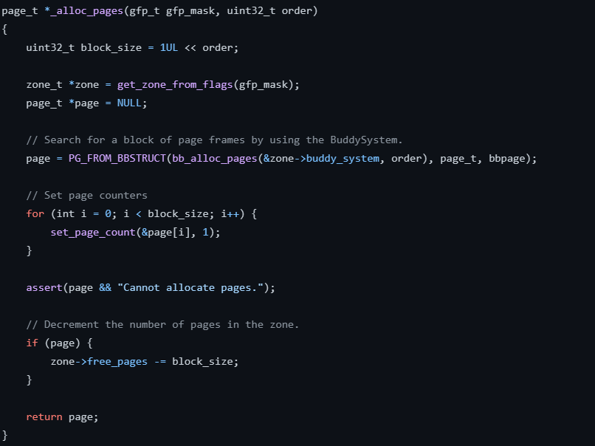
get_zone_from_flags restituisce la zona corrispondente al flag passato.
PG_FROM_BBSTRUCT(bbstruct, page, element) restituisce l'indirizzo di un dato elemento con un certo tipo di pagina, a partire dalla bbstruct fornita.
set_page_count(p,v) è definita come una chiamata alla funzione atomica atomic_set(&(p)->count, v).

Slide 17
GMF – free pages
void __free_pages(page_t *page):
Funzione utilizzata per rilasciare 2^{order} frame contigui in una data zona.
Questa funzione non presenta un corrispettivo in OS161 in quanto lì di base la memoria allocata non viene rilasciata.
Come alloc_pages, utilizza una funzione del buddy system, bb_free_pages (definita in src/mem/buddysystem.c).

Slide 18
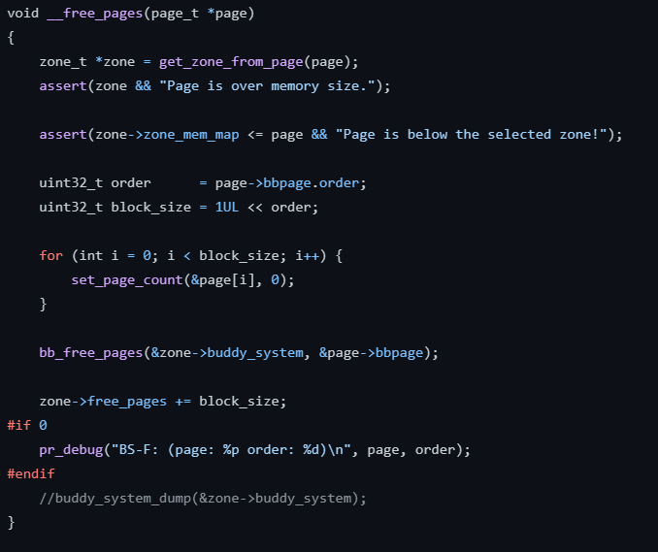
get_zone_from_page restituisce la zona a cui appartiene la pagina.
set_page_count(p,v) è definita come una chiamata alla funzione atomica atomic_set(&(p)->count, v).

Slide 19
GMF – Zone allocator with cache
MentOS mette anche a disposizione un semplice sistema di cache, sfruttando la zona NORMAL della memoria, che può essere indirizzata direttamente.
Per la gestione di questa particolare memoria (in realtà una zona di memoria particolare), il sistema mette a disposizione delle funzioni equivalenti a quelle precedentemente viste, alloc_page_cached e free_page_cached. Anche questi vanno poi ad invocare le medesime funzioni del buddy system.

Slide 20
GMF – Buddy System
Il buddy system è una strategia robusta ed efficiente per l'allocazione di gruppi contigui di frame (in potenze di due). È la strategia standard utilizzata dai sistemi Linux.
In MentOS tutti i frame liberi sono raggruppati in 11 liste, ce contengono rispettivamente blocchi di 1, 2, 4, 8, 16, 32, 64, 128, 256, 512, e 1024 frame contigui.
La richiesta minima è di 1 frame singolo, quindi 4KB.
In MentOS il buddy system non è implementato direttamente nel codice del kernel, bensì viene utilizzato un file binario (buddysystem.a) che viene linkato come se fosse una libreria statica al momento della compilazione del sistema.

Slide 21
L'algoritmo di base del buddy system può essere suddiviso in tre parti:
Ricerca di un blocco grande a sufficienza da soddisfare la richiesta;
Rimozione di un blocco di frame liberi dalla lista;
Separare il blocco a metà ricorsivamente finché non si ottiene la minima potenza di due in grado di soddisfare la richiesta. Ogni divisione genera due metà, quella su cui si ricorre ed un'altra (il buddy) che verrà aggiunta alla lista di blocchi liberi della dimensione corrispondente.

Slide 22
GMF – Slab System
I sistemi Linux adottano la strategia slab system per la gestione delle strutture dati del kernel.
MentOS mette quindi a disposizione delle vari metodi e strutture dati (in src/mem/slab.c) per la creazione, gestione e distruzione di queste slab.
Quando lo slab allocator necessita di più memoria, la ottiene dal buddy allocator visto precedentemente.

Slide 23
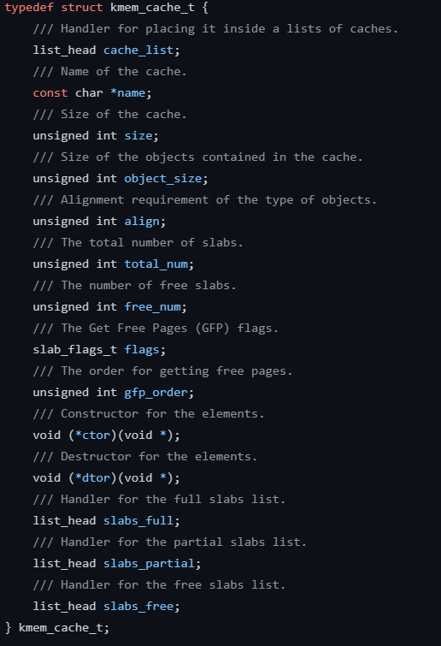
La struttura dati che definisce una cache usata dallo slab allocator.
Nota: in OS161 non c'è nulla di simile, in quanto non esiste un allocatore dedicato per le strutture del kernel.

Slide 24
Gestione della memoria Virtuale
MMU e TLB
DEmand paging
Page table
memory descriptors
Segment descriptors

Slide 25
Gestione della memoria virtuale
Il kernel utilizza la Memoria Virtuale per mappare indirizzi logici a fisici. Ciò fornisce diversi vantaggi, tra cui:
Separazione dello spazio kernel e utente;
Ogni frame può avere diversi permessi d'accesso;
Un processo può accedere solo ad un preciso sottoinsieme della memoria fisica disponibile (protezione);
I processi possono venire rilocati.

Slide 26
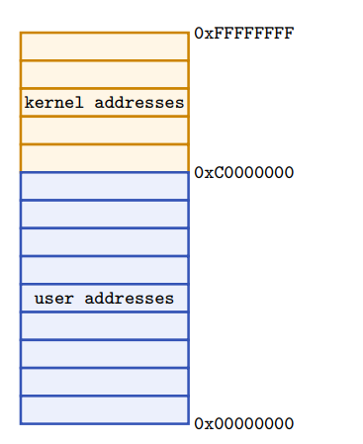
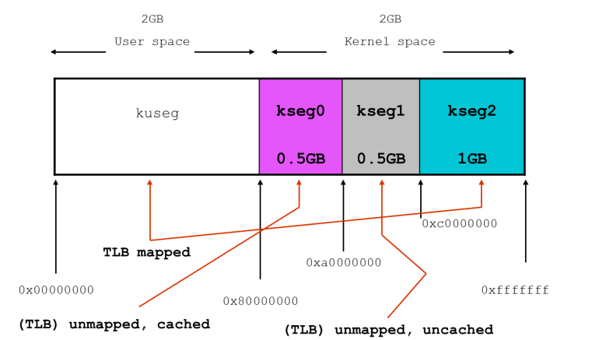
Come avviene in OS161, gli spazi d'indirizzamento virtuale sono separati, con lo spazio kernel sito agli indirizzi più alti. I processi kernel vedono gli indirizzi utente come nel loro spazio d'indirizzamento, mentre non è vero il contrario.
In maniera identica ad OS161, gli indirizzi fisici più bassi sono riservati al kernel.
In MentOS, lo spazio d'indirizzamento kernel (che equivale all'incirca a kseg0 e kseg1 di OS161) include la Zone_DMA e Zone_NORMAL viste in precedenza.

Slide 27
GMV – MMU e TLB
MentOS è in grado di utilizzare la Memory Management Unit con annesso Translation Lookaside Buffer messi a disposizione dall'architettura x86, per la traduzione da indirizzi virtuali a fisici.
Al contrario di come avviene con OS161, che adopera architettura MIPS, in MentOS i TLB miss sono gestiti in maniera trasparente dall'hardware. L'unica azione intrapresa dal kernel è l'invalidazione delle entry del TLB in caso di (logical) page fault con sostituzione di pagina.

Slide 28
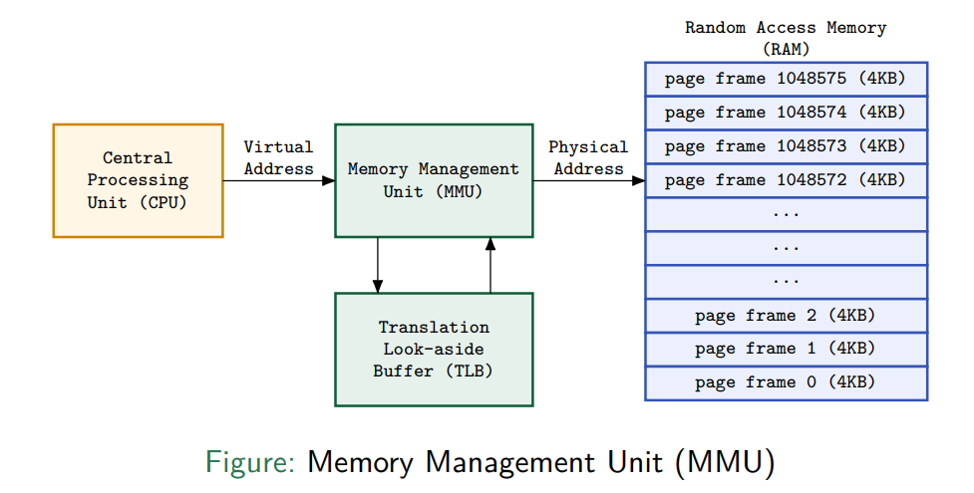

Slide 29
GMV - Demand Paging
Come da linee guida Linux, anche MentOS utilizza un sistema di demand paging per la gestione delle pagine dei processi.
Con questa strategia, una pagina viene portata in memoria solo quando si tenta di far accesso ad un indirizzo al suo interno, consentendo di ridurre l'occupazione di memoria effettiva ed il tempo di caricamento del processo in memoria.

Slide 30
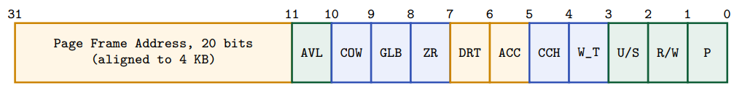
GMV – Page Table
Per tenere traccia del mapping tra pagine virtuali e frames, il kernel mantiene una Page Table Entry (PTE) per ogni pagina.
P posto ad 1 se la pagina si trova in memoria fisica.
R/W posto a 0 per read, 1 per write.
U/S se posto a 1 vuol dire che la pagina è accessibile a tutti.
ACC viene settato quando si fa accesso alla pagina.
DRT è il dirty bit.

Slide 31
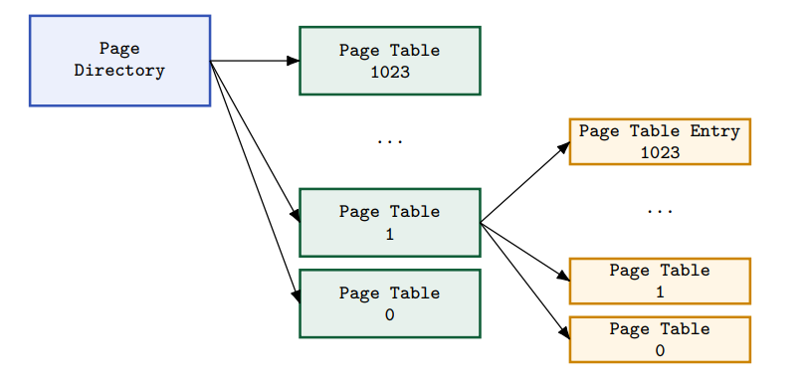
GMV – Page Table
MentOS tiene traccia delle PTE di un processo raggruppandole in una struttura gerarchica a due livelli:
Page Directory: contiene fino a 1024 indirizzi a Page Table. Viene individuata dai primi 10 bit d'indirizzo;
Page Table: contiene fino a 1024 PTE. Individuata dai bit 12-22.

Slide 32
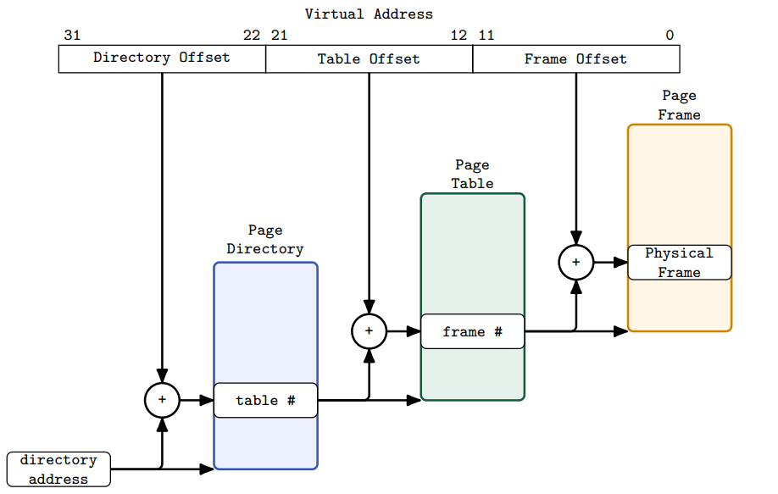
GMV – Page Table
Esempio schematico di traduzione di un indirizzo:

Slide 33
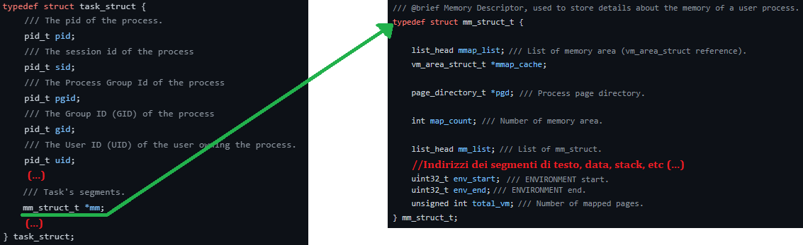
GMV – Memory Descriptors
Per mantenere traccia dello spazio d'indirizzamento di un processo, MentOS utilizza delle apposite strutture dati denominate Memory Descriptors (src/mem/paging.h), che contengono informazioni sulle aree di memoria del processo. La struct task_struct, che descrive un processo, contiene un riferimento alla mm_struct del processo.

Slide 34
GMV – Segment Descriptor
Il memory descriptor di un processo punta ad una lista di segment descriptor (src/mem/paging.h).
Ogni segment descriptor definisce un'area contigua di memoria virtuale di dimensione multipla di 1 pagina logica (4KB).
Ogni segment descriptor contiene a sua volta l'indirizzo d'inizio e fine del segmento, come la mm_struct. Ciò è dovuto al fatto che, mentre il memory descriptor riporta l'ultimo indirizzo usato per ogni segmento, nel segment descriptor viene riportato l'ultimo indirizzo disponibile per quel segmento.

Slide 35
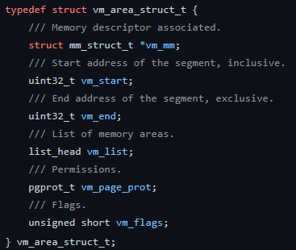
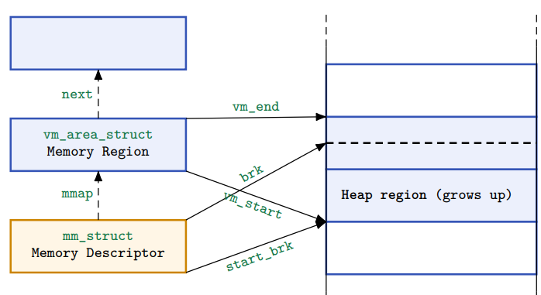
GMV – Page Table
La struttura usata per l'implementazione del segment descriptor. L'attributo vm_list punta al descrittore di segmento successivo. I flag forniscono informazioni sulle pagine del segmento (es: read only, r/w).
Rappresentazione grafica della differenza degli indirizzi finali di un segmento, tra memory descriptor e segment descriptor.

Slide 36
implementazione in os161
Buddy system
TLB Handling
Paging

Slide 37
Os161 - Buddy system
L'allocatore di memoria kernel utilizzato da OS161 non utilizza nessun algoritmo particolare, ma si limita a cedere il quantitativo di memoria richiesta a partire dal primo indirizzo disponibile, e senza mai rilasciarla.
Per fare ciò, il kernel utilizza la funzione getppages di dumbvm come wrapper per ram_stealmem, in maniera simile a come alloc_page dello zone allocator richiama la bb_alloc_pages.
Si potrebbe quindi pensare di partire da questo parallelismo, per implementare un gestore della memoria più efficiente.

Slide 38
Si potrebbe partire implementando l'algoritmo buddy system visto precedentemente nella ram_stealmem (kern/arch/mips/vm/ram.c).
Ciò richiederebbe la realizzazione di strutture dati opportune per tenere traccia delle liste di ordini dei blocchi. Queste potrebbero venire implementate mediante liste di struct (le bb_free_area_t di MentOS) aventi tra gli attributi l'ordine del blocco e il puntatore all'elemento successivo della lista.
Questa struct potrebbe venire definita all'interno di dumbvm.c/h, e sarebbe necessario una struttura che contenga i riferimenti al primo elemento di ogni lista, ad esempio un vettore staticamente dichiarato in dumbvm (oppure come quello presente nella struct bb_instance_t di MentOS).

Slide 39
In OS161 di base non esiste nessun parallelo della ram_stealmem che si occupi del rilascio delle pagine occupate. Sarebbe quindi necessario implementare una funzione (es: ram_freemem) che si occupi di rilasciare la memoria, seguendo l'algoritmo previsto dal buddy system (a.k.a. individuare il “buddy” della memoria rilasciata, di ordine n ed effettuare il merge in un unico blocco di ordine n+1, se disponibile).
Si tratterebbe quindi di andare a realizzare il corrispettivo della bb_free_pages di MentOS.
Questa funzione potrebbe quindi venire invocata da un wrapper, una freeppages, realizzato in kern/arch/mips/vm/ram.c come la getppages.
Sarebbe inoltre necessaria una struttura “parallela” alle liste di blocchi liberi, che tenga invece traccia di quelli allocati.

Slide 40
Mentre, se si vuole limitarsi alla semplice allocazione mediante buddy system, il numero di strutture di supporto e di metodi necessari può essere semplificato e ridotto rispetto alla versione usata su MentOS, ciò non è più vero in caso si voglia implementare la deallocazione (ovviamente a patto di volere un codice comprensibile e mantenibile).
Sarebbe quindi opportuna l'implementazione dei metodi e delle strutture di supporto del buddy system in file ad hoc, ad esempio in un buddysystem.c (e corrispettivo buddysystem.h).
Tra le strutture che si suggerisce di realizzare, vi sono certamente una in grado di gestire i frame allocati, tenendo traccia dell'ordine di allocazione e degli indirizzi d'inizio e fine ( della dimensione), e quelle precedentemente nominata, usata per tenere traccia dei blocchi di frame ancora liberi.

Slide 41
Os161 - TLB handling
In OS161 non vi è una gestione dei fault del TLB con sostituzione, il ché significa che una volta riempite tutte le entry del TLB il kernel andrà in crash.
Questo perché al momento il gestore dei fault del TLB, vm_fault (in kern/arch/mips/vm/dumbvm.c) non gestisce effettivamente i casi possibili (fault su entry in sola scrittura o r/w), ma si limita a cercare la prima entry libera del TLB e nel caso in cui non la trovi, restituisce un valore di errore alla funzione chiamante, ovvero mips_trap, l'exception/trap handler di OS16 (sito in kern/arch/mips/locore/trap.c).

Slide 42
OS161 di base presenta delle funzioni di gestione del TLB definite kern/arch/mips/include/TLB.h:
TLB_random: scrive la entry passata come parametri (HI e LOW) in uno slot del TLB scelto a (pseudo)random dalla CPU;
TLB_write: come la random, ma lo slot in cui scrivere viene specificato;
TLB_read: salva il valore della entry TLB specificata nei parametri passati;
TLB_probe: cerca una entry corrispondente al valore passato. Se questa non viene trovata, restituisce un valore negativo, altrimenti ritorna la posizione nel TLB della entry.
Sono funzioni assembly (kern/arch/mips/vm/TLB-mips161.S) e quindi architettura-dipendenti. Fortunatamente sono sufficienti per gestire appieno il TLB, bisogna però implementare la loro chiamata.

Slide 43
Quando viene scatenata un'eccezione dovuta ad un TLB fault, il gestore delle eccezioni di OS161 invoca la vm_fault. È quindi questa la funzione da modificare per gestire i possibili casi:
VM_FAULT_READONLY: eccezione per TLB write su una pagina readonly. Non dovrebbe mai accadere, effettuiamo la kill del processo richiedente;
VM_FAULT_READ o VM_FAULT_WRITE: eccezione per TLB miss on load o store rispettivamente. Verifichiamo che la pagina mancante sia in memoria, in caso contrario scateniamo un page fault per inserirla. Con la pagina in memoria, si aggiorna l'entry del TLB con il nuovo frame. In caso di TLB pieno, si può sovrascrivere una entry con TLB_random, oppure adottare algoritmi più sofisticati (magari basati sulla località) in combinazione con TLB_write, per selezionare e sovrascrivere la pagina vittima.

Slide 44
In ogni caso bisogna sempre controllare la validità dell'indirizzo a cui si tenta di fare accesso (modo d'accesso, utente o kernel, spazio d'indirizzamento).
Bisogna inoltre gestire il flush del TLB ad ogni context switch. In realtà le TLB entry presentano dei bit, detti Address Space Identifier (ASID) che possono essere usati per mantenere entry di processi diversi da quello attuale. L'opzione d'invalidazione delle entry (il flush) resta più semplice da attuare.
Importante: poiché il TLB è una risorsa condivisa, è necessario l'uso di meccanismi di sincronizzazione per la sua modifica. In OS161 di base ci si limita a disabilitare gli interrupts sulla cpu in cui sta venendo eseguita la vm_fault, ma non è un meccanismo sufficiente in caso di sistemi multiprocessore.

Slide 45
Os161 - paging
Utilizzare il paging permette al sistema operativo di non dover necessariamente caricare in memoria tutte le pagine dello spazio d'indirizzamento di un processo.
Per poter implementare la paginazione in OS161 bisogna soddisfare dei punti fondamentali:
tenere traccia delle pagine di un processo;
inizializzare le tabelle delle pagine ed il paging stesso;
gestire l'allocazione e deallocazione dei frame a tali pagine.

Slide 46
Per tenere traccia delle pagine possiamo adottare la medesima struttura vista in MentOS: una tabella delle pagine gerarchica a due livelli.
Serviranno quindi una struct per la tabella (con un campo array di union che corrispondono al riferimento alla tabella di secondo livello oppure ad una PTE) e una per definire le PTE. Sarebbe anche possibile realizzare una struct diversa per i diversi livelli della tabella, se servissero attributi particolari.
Un campo che punti alla propria tabella di primo livello sarà inserito nella struct addrspace di ogni processo.

Slide 47
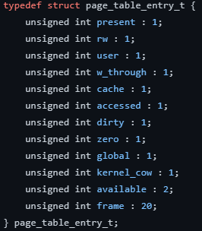
Questa è la rappresentazione di una PTE all'interno di MentOS. I vari campi corrispondono ai flag (diritti di accesso, lettura/scrittura, se è in memoria o no, etc.). L'entry occupa 32bit. Sarebbe possibile realizzare un'implementazione simile anche in OS161 (non tutti i flag sarebbero necessari, come ad esempio il kernel_cow, non essendo implementata la copy on write).
Ovviamente le strutture usate occupano a loro volta memoria. È quindi opportuno realizzare delle funzioni dedite alla loro istanziazione e deallocazione. Tali funzioni verrebbero poi invocate al momento della creazione/distruzione dello spazio d'indirizzamento del processo, ad esempio dentro as_create e as_destroy.

Slide 48
Allocare i frames alle pagine di un processo è più complicato. In primis, supponendo di voler seguire le linee guida Linux come per MentOS, bisogna ricordare che il paging è limitato allo spazio utente, mentre lo spazio kernel continua ad essere mappato direttamente in memoria.
Per prima cosa sarà quindi necessario modificare l'allocazione dello spazio richiesto da un processo utente. Ad esempio, immaginiamo di implementare la as_prepare_load (in kern/vm/addrspace.c) in modo tale che vada a chiamare la getppages solo per istanziare lo spazio necessario (segmenti di data, stack, etc), ma non richiedendo memoria pari a quella richiesta dallo spazio d'indirizzamento.
In pratica vogliamo andare ad ottenere un meccanismo di demand paging come quello implementato da MentOS, in cui al momento della creazione di un processo si alloca lo stretto indispensabile, e si caricano le pagine in memoria solo quando vengono richieste.

Slide 49
Bisognerà poi realizzare una funzione in grado di gestire i page fault, ovvero che si occupi di recuperare le pagine dal disco, allocare lo spazio necessario in ram (eventualmente rimuovendo pagine già trovate) e far ripartire il processo.
In MentOS questi compiti sono svolti dalla page_fault_handler (in src/mem/paging.c). In OS161 si potrebbe pensare di realizzare una funzione omonima in dumbvm che venga invocata in caso di page fault. Vale a dirsi quando, a seguito di un TLB miss, la vm_fault rilevi la mancanza della pagina cercata anche in memoria principale. In questo caso la page_fault_handler dovrebbe solo occuparsi di gestire l'allocazione della nuova pagina.

Slide 50
Nel caso in cui si dovesse rimuovere una pagina già in memoria per allocare quella richiesta, la page_fault_handler dovrebbe anche occuparsi di chiamare le subroutine per salvare la pagina su disco (se il dirty bit è settato) e invalidare l'eventuale entry del TLB della pagina rimossa.
Nelle funzioni messe a disposizione da OS161 per la gestione del TLB non ce n'è una per implementare direttamente l'invalidazione di una entry. Di conseguenza ci si presentano due opzioni:
Implementare una funzione apposita per invalidare (settando a 0 il valid bit sito nei 32 bit più bassi della TLB entry) l'entry nel TLB della pagina rimossa (se esiste);
Restituire al vm_fault l'identificativo della pagina rimossa così da inserire direttamente al suo posto nel TLB (se c'era) la nuova pagina.
In entrambi i casi possiamo sfruttare le funzioni TLB_write e TLB_probe per la realizzazione.

Slide 51
L'inserimento di una nuova pagina in memoria comporta la necessità di aggiornamento delle strutture dati viste precedentemente (page table di primo e secondo livello) per tenere traccia della nuova page table entry.
Allo stesso modo, quando una pagina viene rimossa dalla memoria principale, è necessario aggiornare i campi delle struct in modo tale da segnalare che la pagina non è più presente in memoria.
Come per la gestione del TLB, bisogna tenere a mente che la versione di OS161 studiata è pensata per sistemi multicore. Ne consegue che la gestione delle risorse condivise (qui la memoria) necessita di sistemi di sincronizzazione per ridurre la possibilità di errore. Ad esempio, al momento dell'allocazione della memoria alle pagine, sarebbe opportuno l'uso di uno spinlock (o altri costrutti, che non sono tuttavia implementati in OS161 di base) sulle page table (che risultano associate ad un processo, quindi in comune tra i suoi thread).

Slide 52
Sources & Credits
Sources:
MentOS: https://mentos-team.github.io/doc/doxygen/index.html
OS/161: http://www.os161.org/
Linux Kernel: “Understanding the Linux Kernel, Third Edition 3rd Edition”, M. Cesati, D. P. Bovet
Credits and Thanks:
All of the previous
Copyright Licence:
Creative Commons CC2023

Slide 53

Grazie
Contatti:
Endri.sefa@studenti.polito.it
MATTIA.OLIVA@STUDENTI.POLITO.IT

